Slide 1

[강의교안 이용 안내]
본 강의교안의 저작권은 한빛아카데미㈜에 있습니다.
이 자료는 강의 보조자료로 제공되는 것으로 무단으로 전제하거나 배포하는 것을 금합니다.

Slide 2

교재 소개
도서명 : 차세대 웹 프로그래밍
ISBN : 979-11-5664-330-2 93000
저자 : 홍성용
출판사 : 한빛아카데미㈜
페이지 / 정가 : 468p / 26,000원
예제 소스 : http://www.hanbit.co.kr/exam/4330

Slide 3
교재 주요 특징
HTML5, CSS3, 자바스크립트, 제이쿼리 기술이 어떻게 연계되어 동작하는지 문법별로 학습하고, 다양한 예제로 실습합니다.
책에 실린 내용 외에 추가적인 내용을 찾아볼 수 있도록 중간 중간 참고 사이트를 안내합니다.
각 장에서 배운 내용을 퀴즈로 풀어 볼 수 있도록 퀴즈 사이트를 제공합니다. 다음 사이트에 접속하면 퀴즈를 푼 후 바로 답을 확인할 수 있습니다. https://sites.google.com/view/webprogram

Slide 4
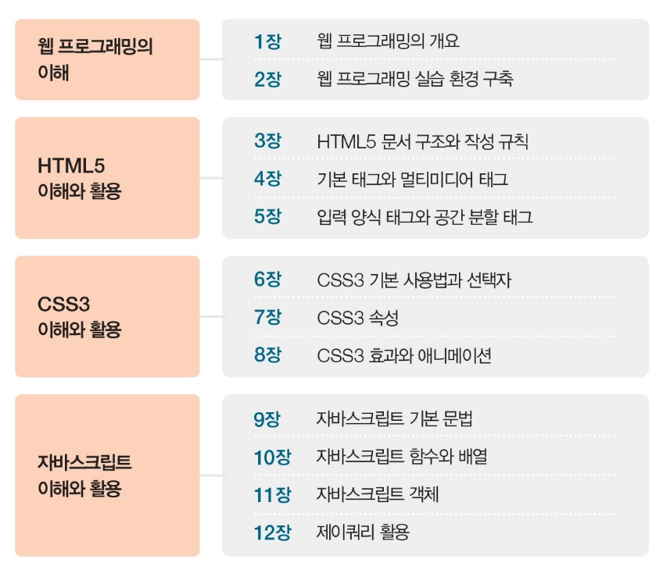
다루는 내용
Notes:
1부. 웹 프로그래밍의 이해 웹의 개념과 활용 분야를 알아보고, HTML5 웹 표준이 등장하게 된 배경을 살펴봅니다. 그리고 실습을 위해 필요한 프로그램은 무엇인지 알아보고 내 컴퓨터에 설치해봅니다.
2부. HTML5 이해와 활용 HTML5 문서 구조와 작성 규칙을 알아보고, 기본 태그와 멀티미디어 태그, 입력 양식 태그와 공간 분할 태그의 종류와 사용법에 대해 알아봅니다.
3부. CSS3 이해와 활용 CSS3 스타일시트의 기본 사용법을 익힌 후 선택자 및 속성의 종류를 알아보고 다양한 예제로 실습해봅니다. CSS3를 이용하여 웹 문서에 적용할 수 있는 다양한 효과와 애니메이션 기법에 대해서도 살펴봅니다.
4부. 자바스크립트 이해와 활용 자바스크립트의 역할과 작성 방법을 익힌 후 변수, 연산자, 제어문 등의 기본 문법과 함수 및 배열 같은 고급 문법을 실습해봅니다. 자바스크립트 객체를 활용하는 방법과 자바스크립트 응용 라이브러리인 제이쿼리의 사용법도 익힙니다.

Slide 5
강의계획표
주 | 해당 장 | 주제
1 | 1장 | 웹 프로그래밍의 개요
2 | 2장 | 웹 프로그래밍 실습 환경 구축
3 | 3장 | HTML5 문서 구조와 작성 규칙
4 | 4장 | 기본 태그와 멀티미디어 태그
5 | 5장 | 입력 양식 태그와 공간 분할 태그
6 | 6장 | CSS3 기본 사용법과 선택자
7 | 7장 | CSS3 속성
8 |  | 중간고사
9 | 8장 | CSS3 효과와 애니메이션1
10 | 8장 | CSS3 효과와 애니메이션2
11 | 9장 | 자바스크립트 기본 문법1
12 | 9장 | 자바스크립트 기본 문법2
13 | 10장 | 자바스크립트 함수와 배열
14 | 11장 | 자바스크립트 객체
15 | 12장 | 제이쿼리 활용
16 |  | 기말고사

